Slide 1



ESF II projekt Západočeské univerzity v Plzni
reg. č. CZ.02.2.69/0.0/0.0/18_056/0013239
PNEUMOTORAX a jeho ošetření v PNP
Eva Pfefferová

Slide 2
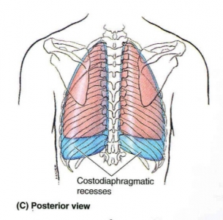
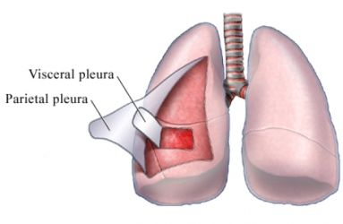
Vybrané kapitoly z anatomie hrudníku 1/2
Topografie hrudníku:
  Parietální pleura (pohrudnice),
  Pleurální dutina (PD), Viscerální pleura (poplicnice)
  Podtlak v pleurální dutině (- 0,3 KPa až – 0,8 KPa)
Zdroj: nzip.cz

Slide 3
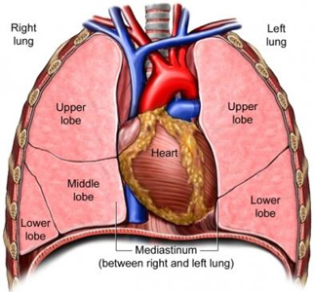
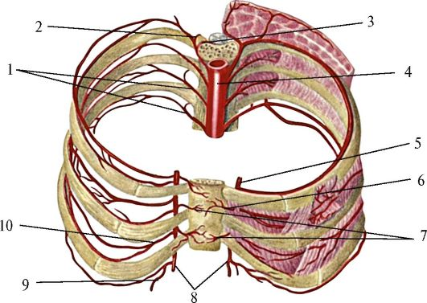
Vybrané kapitoly z anatomie hrudníku 2/2
Významné body a lokalizace:
  při spodním okraji žebra - a. v. n. intercostales anterior
  podél sterna vnitřní částí hrudníku - a. thoracica interna
  nad úrovní 2 žebra - a. a v. subclavia a nervové svazky
  pod úrovní 8 žebra - hranice diaphragmy
Zdroj: cs.wikipedia.org

Slide 4
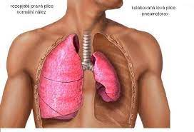
Pneumotorax
Pneumotorax je patologické nahromadění vzduchu v pleurální dutině, které vede k částečnému nebo úplnému kolapsu plíce.
Množství vzduchu přítomného v pleurální dutině určuje rozsahu kolapsu plíce
Zdroj: fnol.cz

Slide 5
Obecná patofyziologie
  Komunikace pleurální dutiny s vnější atmosférou
  ↓
  Částečné nebo úplné vyrovnání tlaků
  ↓
  Kolaps plíce vlivem vlastní elasticity
  ↓
  Omezení schopnosti ventilace a posléze i perfuze
  ↓
  Rozvoj hypoxémie a nakonec dechové insfucience
  ↓
  Zvýšený odpor v plicních cévách > rozvoj cor pulmonale

Slide 6
Druhy a dělení PNO 1/2
Podle příčiny vzniku:
  Spontánní pneumotorax
  Traumatický pneumotorax
  Iatrogenní pneumotorax

Slide 7
Spontánní pneumotorax 1/2
Náhle vzniklý plicní kolaps bez jakéhokoliv zevního mechanického zásahu
Výskyt: 20-30 let, nad 65 let, muži (5:1)
Mortalita: 5,5 % - 33 %
Velmi vysoký stupeň recidivy

Slide 8
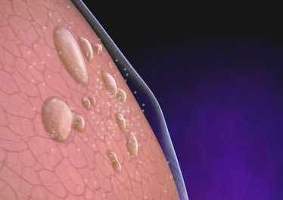
Spontánní pneumotorax 2/2
Dle příčiny vzniku spontánního pneumotoraxu:
  Primární (idiopatický)
  Sekundární
  (Katameniální, Neonatální)
Zdroj: příznaky-projevy.cz

Slide 9
Traumatický pneumotorax
Vzniká na podkladě traumatu hrudníku:
  otvorem v hrudní stěně
  nepřímo působením síly či tlaku
Příčiny:
  penetrující poranění hrudníku (bodná, střelná)
  tupé poranění hrudníku (autonehody, pády z výšek, tlaková vlna při explozi – blast syndrom)

Slide 10
Iatrogenní pneumotorax
Vzniká jako komplikace při chybném provedení lékařského zákroku nebo intervence
Příčiny:
  komplikace při CŽK,
  UPV (vysoké hodnoty PEEP, barotrauma),
  KPR,
  punkce hrudníku či perikardu,
  operace hrudníku,
  při torakotomii a videotorakoskopii (vždy)

Slide 11
Druhy a dělení PNO 2/2
Podle charakteru komunikace s vnější atmosférou:
  Zavřený pneumotorax
  Otevřený pneumotorax
  Tenzní pneumotorax

Slide 12
Zavřený pneumotorax
Jednorázové vniknutí vzduchu do pohrudniční dutiny, po kterém došlo k uzavření komunikace mezi atmosférickým tlakem
Dle množství patologického vzduchu dochází k částečnému či úplnému kolapsu plíce
Nejčastější výskyt ze všech PNO

Slide 13
Otevřený pneumotorax 1/2
Trvalá komunikace mezi atmosférou a pohrudniční dutinou vytvořeným otvorem v hrudní stěně
Patofyziologie:
  Proudění vzduchu dovnitř a ven
  Postupné vyrovnání tlaku > totální kolaps plíce
  Vlání mediastina
  Časté krvácení (a. thoracica int., a. intercostales)
  Respirační insuficience, avšak ne akutní ohrožení života

Slide 14
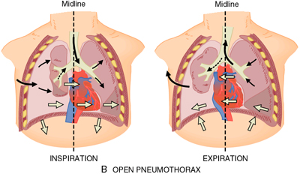
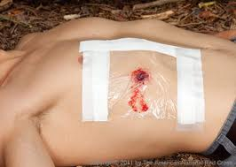
Otevřený pneumotorax 2/2
Specifická PP:
  přeměnění na uzavřený, resp. na částečně uzavřený PNO
  Přiložení polopropustného krytí - 2 vrstvy
Zdroj: první-pomoc.com

Slide 15
Tenzní pneumotorax 1/5
Jev, při kterém dochází k neustálému navyšování vzduchu v pohrudniční dutině
Princip jednocestného ventilu
Na hrudní stěně nebo plicním parenchymu
Život ohrožující stav a život ohrožující hemodynamická nestabilita
Důsledky:
  Hypoxémie > hyperventilace
  Rostoucí tlak > přetlačování mediastina

Slide 16
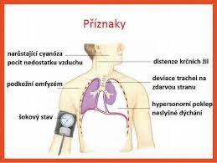
Tenzní pneumotorax 2/5
Zdroj: akutne.cz

Slide 17
Tenzní pneumotorax 3/5
  Přetlačováním mediastina dochází k:
    Kompresi v. cava inferior > snížení plnění srdce > snížení srdečního výdeje
    Kompresi zdravé plíce, s následným rozvojem kolapsu
    Deviaci trachey s následnou obstrukcí DC
    ↓
Obstrukční šok (kritická hodnota tlaku 2 kPa)
↓
Pacient je v bezprostředním ohrožení života!!!

Slide 18
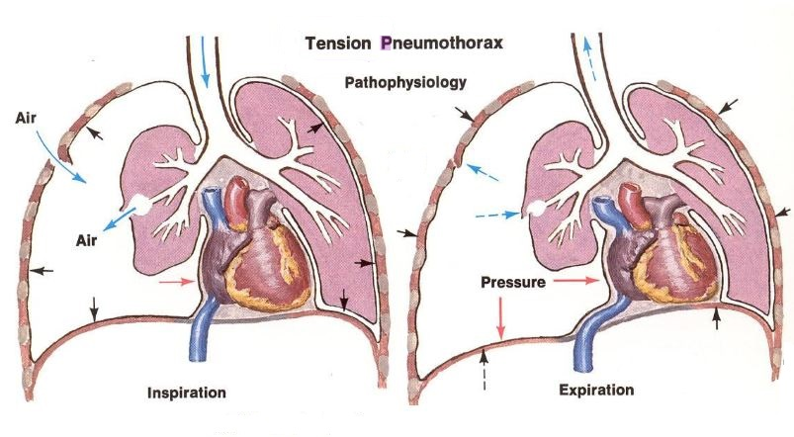
Tenzní pneumotorax 4/5
Zdroj: kolweb.lf2.cuni.cz

Slide 19
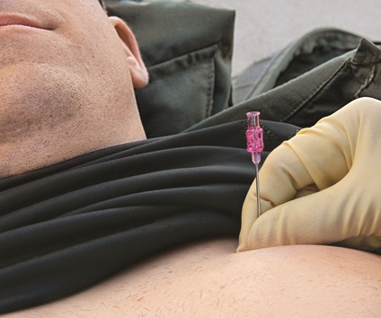
Tenzní pneumotorax 5/5
Specifická PP:
  co nejdříve provést punkci pohrudniční dutiny
  převedení tenzního PNO na otevřený PNO
  ten již bezprostředně neohrožuje na životě
Zdroj: armytccc.webnode.cz

Slide 20
Symptomy 1/2
Obecné pro všechny typy PNO:
Triáda příznaků:
    Bolest na hrudi (96 %)
    Dušnost
    Neproduktivní kašel
  Cyanóza, tachypnoe, ortopnoe,
  hypoxémie (Astrup), tachykardie
  Neklid, strach

Slide 21
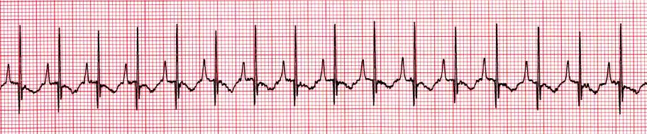
Symptomy 2/2
Specifické symptomy dle typů PNO
  Při velmi malých spont. PNO je možný i asymptomatický průběh
  U tenzního PNO daleko dramatičtější symptomy:
    progredující dušnost, hypotenze, tachykardie,
    cyanóza, neklid, úzkost, opocení,
    nitkovitý puls, arytmie, podkožní emfyzém
Zdroj: kardioblok.cz

Slide 22
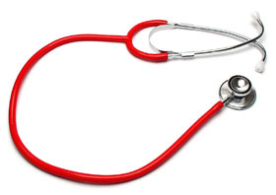
Diagnostika
Anamnéza
Fyzikální vyšetření
P, TK, DF
SpO₂, EKG
Diagnostická punkce hrudníku – k ověření tenzního PNO
Videotorakoskopie: diagnostika příčiny PNO
Laboratorní metody: Astrup, KO – lekocytóza, CRP
Zobrazovací metody:
  USG hrudníku
  RTG hrudníku
  CT hrudníku
Zdroj: alfarescue.cz

Slide 23
Diferenciální diagnostika
AKS, akutní srdeční selhávání, srdeční tamponáda, perikarditida
disekující aneurysma hrudní aorty,
Plicní embolie, pneumonie, asthma bronchiale, pleuritida,
NPB (pankreatitida…)
Mladší pacienti: plicní příčina?
Starší pacienti: kardiální příčina?

Slide 24
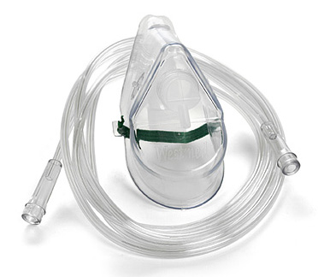
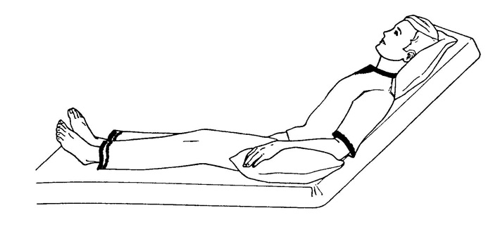
Terapie v PNP
Podání kyslíku IHNED, vysoký průtok
Podání analgetik
Zajištění vitálních funkcí
Monitorace vitálních funkcí (NIBP, SpO2, EKG)
Fixace cizího tělesa v ráně
Přiložení polopropustného krytí (v případě otevřeného PNO)
Diagnostická punkce pleurální dutiny, zavedení hrudní drenáže
Zvládnutí nastupujícího srdečního selhávání
Transport v polosedě (Fowlerova poloha)
> na chirurgickou ambulanci
Zdroj: alfarescue.cz
Zdroj: první-pomoc.com

Slide 25
Léčebné metody
Cílem léčby:
  Vypustit patologický vzduch z pleurální dutiny (punkce)
  Obnovit trvalé rozvinutí zkolabované plíce (drenáž)
  Zamezit recidivě (miniinvazivně, invazivně)
Konzervativní x chirurgická léčba

Slide 26
Konzervativní léčba
Indikace: malé primární spontánní PNO
Hospitalizace na chirurgickém standardním oddělení!
Podání kyslíku
Sledování zákl. vitálních funkcí (NIBP, SpO2, EKG)
Klidový režim
Dechová rehabilitace
Spontánní úprava PNO (resorbce 1,5 %/den)

Slide 27
Chirurgická léčba
Indikace:
spontánní primární PNO nad 25 %
traumatický PNO
otevřený PNO
tenzní PNO
recidiva spontánního PNO
bilaterální PNO
neúspěch konzervativní léčby
Punkce pohrudniční dutiny
Drenáž pohrudniční dutiny

Slide 28
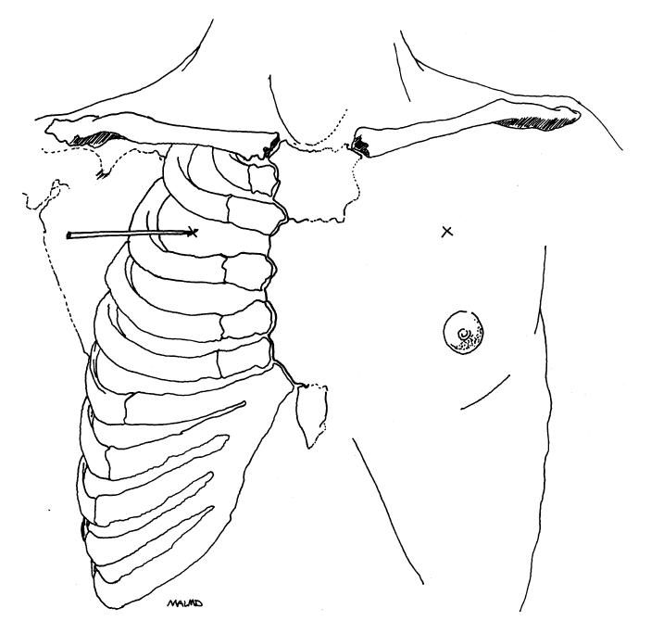
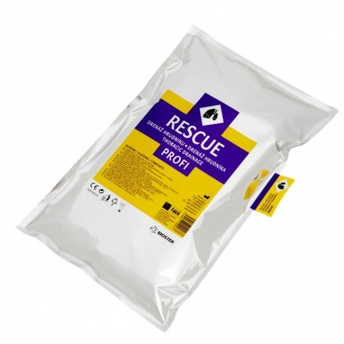
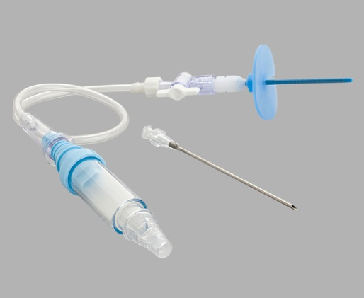
Punkce pohrudniční dutiny
Princip
Život zachraňující výkon u tenzního PNO
v NNP poté převedení na drenáž
    Postup:
      premedikace
      příprava operačního pole
      v lokální infiltrační anestezii
      lokalizace: 2 mezižebří v medioklavikulární čáře či 4 až 5 mezižebří v přední axilární čáře
      vždy při horním okraji žebra
      pacient v polosedě
      punkční sety, kanyly – 14 G (oranžová)
      zavádění
Komplikace
Zdroj: akutne.cz
Zdroj: azmedicashop.cz

Slide 29
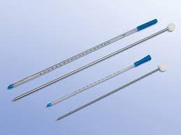
Drenáž pohrudniční dutiny
Zlatý standard v nemocniční léčbě PNO
Postup:
      premedikace
      příprava operačního pole
      v lokální infiltrační anestezii
      lokalizace: 2 či 3 mezižebří v medioklavikulární čáře nebo 4 až 5 mezižebří ve střední axilární čáře
      pacient v polosedě, na zádech či na boku
      technika proniknutí skrz hrudní stěnu:
      hloubka zavedení: přibližně 6 – 10 cm směrem nahoru
      fixace 2 stehy
      průměrně se ponechává 5 dní
Zdroj: dahlhausen.cz

Slide 30
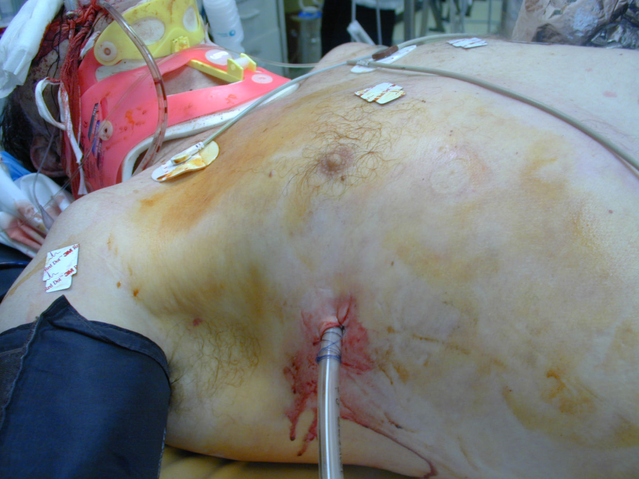
Zdroj: akutne.cz

Slide 31
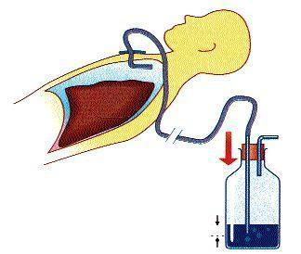
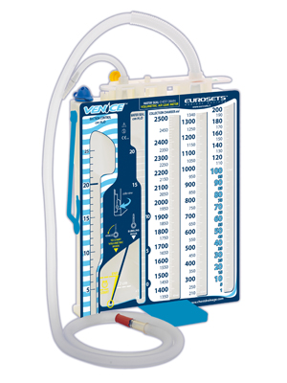
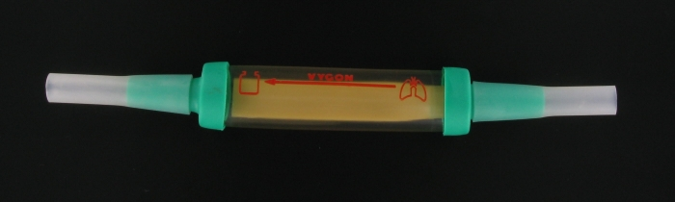
Drenážní systémy
Pasivní systémy
  Bülauova drenáž
  Heimlichova chlopeň
Aktivní systémy
  Systém dvou/tří láhví
  Pleurální vaky (Aqua Seal)
Zdroj: medica-brno.com

Slide 32
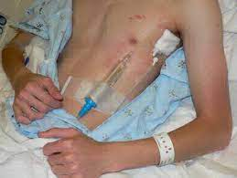
Heimlichova chlopeň
Zdroj: akutne.cz

Slide 33
Torakotomie
    Chirurgické otevření hrudní dutiny
    Indikace: traumatický PNO, tenzní PNO, pronikající trauma hrudní stěny, rozsáhlé poranění plic, srdce, velkých cév
    Velký operační výkon, velmi zatěžující
Princip
    Přístup
    Komplikace

Slide 34
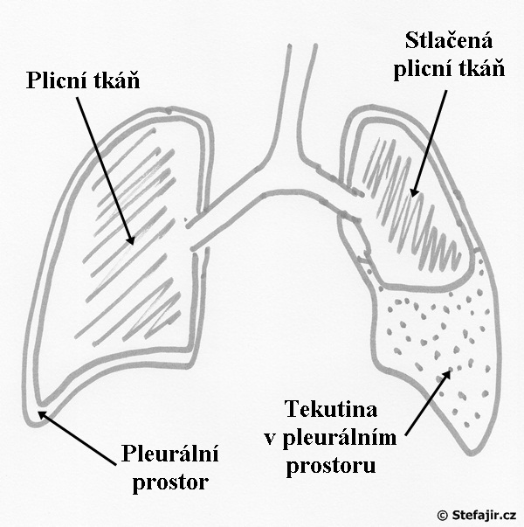
Fluidotorax
Fluidotoraxem označujeme přítomnost patologické tekutiny v pohrudniční dutině (> 15 ml)
Fluidopneumotorax
Dle charakteru nahromaděné tekutiny:
  Transudát
  Exsudát
  Empyém
  Chylotorax
  Hemotorax

Slide 35
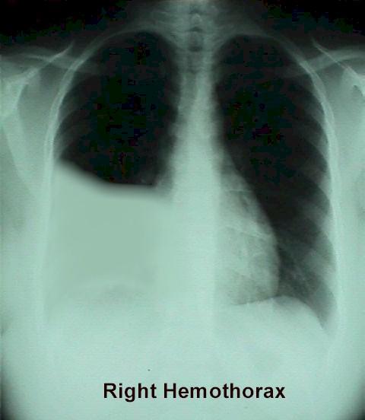
Hemotorax 1/3
Přítomnost krve v PD
Dělení:
  Malý (do 500 ml krve)
  Střední (500 – 1500 ml)
  Velký (nad 1500 ml)
Hemopneumotorax
Kapacita až 2,5 l krve
Zdroj: myloview.cz

Slide 36
Hemotorax 2/3
Příčiny:
  Zlomeniny žeber
  Trauma a. či v. intercostales
  Trauma a. thoracica interna, a. subclavia
  Trauma plic a plicních cév
  Trauma srdce a velkých cév
  Ruptura aneurysmatu hrudní aorty
  Trauma bránice

Slide 37
Hemotorax 3/3
Patofyziologie
  Masivní hemoPNO – kolaps plíce + hemoragický šok
  > bezprostředně ohrožuje na životě
Specifická PP:
  co nejdříve provézt diagnostickou punkci pohrudniční dutiny a odsát tekutinu
  tekutinová resuscitace

Slide 38
Symptomy
Obecně podobné jako u PNO
S velikostí výpotku mizí bolest a progreduje dušnost
Specificky: zvýšená TT, ztemnělý poklep, měnící se poklep změnou polohy pacienta
Masivní hemotorax:
  projevy hemoragického šoku
  hemoptýza, hemoptoe,
  progredující respirační insuficience

Slide 39
Léčebné metody
Punkce pohrudniční dutiny
  punkci provedeme ve 5 či 6 mezižebří ve střední axilární čáře
Drenáž pohrudniční dutiny
  drén zavádíme směrem dolů
Torakotomie
  akutní indikace: punkce krve nad 1500 ml, nebo nad 300 ml/hod

Slide 40
Použité zdroje
BARTŮNĚK, P. a kol. Vybrané kapitoly z intenzivní péče. 1. vyd. Praha: Grada, 2016. ISBN 978-80-247-4343-1.
MALÁSKA, J., STAŠEK, J., a kol. Intenzivní medicína v praxi. 1. vyd. Praha: Maxdorf, 2020. ISBN 978-80-7345-675-7.
Šeblová, J. a kol. Urgentní medicína v klinické praxi lékaře. 2. vyd. Praha: Grada, 2018. ISBN 978-80-271-0596-0.

